Slide 1
Infokanál obce Březnice

Slide 2
Úřední hodiny Obecního úřadu Březnice:
Tel: 577 991 165
Pondělí 8.00 - 17.00
Úterý 8.00 - 15.00
Středa 8.00 - 17.00
Čtvrtek ---------------
Pátek 13.00 – 15.00
Notes:
2

Slide 3
Ve dnech 30.05. - 03.06. (pondělí - pátek) bude probíhat oprava výtluků místních komunikací (frézování vozovky a pokládka nového asfaltu). Prosíme - dbejte zvýšené opatrnosti při průjezdu obcí. Děkujeme za pochopení.

Slide 4
Společnost eg.d (dříve EO.N) oznamuje přerušení dodávky elektrické energie
Pátek 03.06.2022 od 09:00 do 11:00
Dolní konec – od parku u Chalupového + Zeťův žleb + pravá strana u hlavní cesty (směr ze Zlína)
Přesný výčet čísel popisných je na www stránkách obce a ve vývěsce u parku

Slide 5
Společnost eg.d (dříve EO.N) oznamuje přerušení dodávky elektrické energie
Pátek 03.06.2022 od 12:00 do 14:00
Horní konec – od zatáčky pod točnou + po obou stranách nad točnou.
Přesný výčet čísel popisných je na www stránkách obce a ve vývěsce na točně

Slide 6
Poplatky za hrobová místa už se vybírají, a to
pouze v pondělí a středu
od 8 -12 a 13 – 17 hodin.
Prosím nechoďte v jiné dny!!!
Orientační cena dvojhrobu je do 3.000,- Kč. Můžete platit hotově nebo kartou.

Slide 7
Dne 11.6.2022 bude knihovna otevřena
od 9 – 10 hodin.
Dne 18.6.2022 bude
knihovna zavřená.
Děkuji za pochopení
Irena Haluzová
knihovnice

Slide 8
Pracovní
příležitost

Slide 9
Společnosti ADIP, spol. s r. o. hledá do přátelského kolektivu kolegu na pozici:
ŘIDIČ pro automobil do 7,5 t – LETNÍ BRIGÁDA
POŽADUJEME: ŘP sk. B + samostatnost a důslednost
TERMÍN BRIGÁDY: červenec a srpen
MÍSTO VÝKONU PRÁCE: Březnice u Zlína
KONTAKT: Tomáš Kadlčík, tel.: 606 781 206

Slide 10
REKLAMA

Slide 11
Firma: Společenství kominíků a topenářů bude provádět v naší obci revize kotlů na tuhá paliva.
Dále pak provádí revize, kontroly a čištění komínů, kontroly kotlů na plynná paliva.
Termín revizí a kontrol se uskuteční v ÚTERÝ 7.6.2022
-cena za kontrolu a čištění komínu je 400 Kč
-cena za kontrolu a čištění plynového kotle je od 400 Kč
-cena za revizi kotle na tuhá paliva je 950 Kč
Zájemci se mohou objednat telefonicky na telefonním čísle: 608 748 989

Slide 12
Nabídka jazykových kurzů
ŠPANĚLŠTINA a ANGLIČTINA Lekce -
Březůvky (osobně) i kdekoliv jinde přes SKYPE.
Po 12 letech pobytu na Mallorce, umím velmi dobře španělsky, dávám lekce španělštiny i konverzaci.
Učím také ANGLIČTINU pro začátečníky a mírně pokročilé.
Kontaktujte mě na tel. 605802419 nebo
na email blanka.s@email.cz

Slide 13
Zelenina Juvita Uherský Brod bude v úterý 31.5. u OÚ od 11:30 do 11:50, na točně od 12:00 do 12:10 a na zastávce u FILIPA od 12:15 prodávat: čerstvé jahody, Slovenské rajčata, papriky, okurky, ředkvičky, kedlubny dále konzumní brambory, nový česnek, cibuli, jablka a další ovoce a zeleninu. Dále nabízíme žampiony, hlívu ústřičnou, olejové svíčky a med.

Slide 14
Pozvánky

Slide 20
Sport

Slide 22
Mistrovské zápasy SK Březnice:
Muži: Louky - SK Březnice 0:3
Dorost: SK Březnice – Ludkovice 1:3
Žáci: SK Březnice – Tečovice 3:0
Přípravka: Lukov - Březnice 2:7

Slide 23
Mistrovské zápasy SK Březnice:
MUŽI: neděle 29.05.2022 - začátek 17:00
SK Březnice - Kostelec
DOROST: sobota 28.05.2022 – začátek 14:00
SK Březnice - Štípa
ŽÁCI: neděle 29.05.2022 – začátek 14:30
Hř. Újezd - SK Březnice
PŘÍPRAVKA: středa 01.06.2022 – začátek 17:00
Tečovice - SK Březnice

Slide 24
ODPADY

Slide 25
Odvoz plastů proběhne
Ve čtvrtek 02.06.2022
Pytle s plasty nachystejte
prosím ráno před Vaše nemovitosti, kam zajíždějí svozové vozy Technických služeb ☺

Slide 26
Obec Březnice je zapojena v systému společnosti EKO-KOM, která za zajištění využití odpadů
z obalů zpětně obci Březnice vyplácí finanční odměnu. Za první čtvrtletí letošního roku jsme díky objemu vytříděných plastů (2,9 t), kovů (8 t) a skla (5,42 t) obdrželi od firmy EKO-KOM, a.s. částku 20.799,- Kč + částku 8.292,- Kč
za zajištění míst zpětného odběru Děkujeme, že třídíte odpad

Slide 28
DOPRAVA

Slide 29
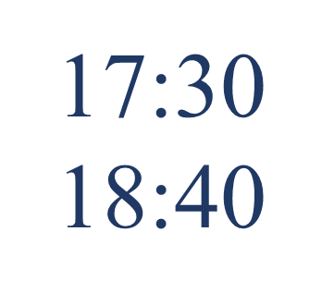
Odjezdy autobusů z horního konce – z točny Březnice do Zlína
– pondělí – pátek
4:45
5:09
5:55
7:00
8.00
10:00
11:40
12:55
13:45
14:35
15:20
15:55

Slide 30
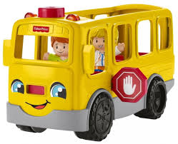
Odjezdy autobusů z dolního konce – do Zlína
Březnice – Pálenice: pondělí - pátek
4:41
5:06
5:35
5:50
5:56
6:00
6:15
6:52
6:55
7:09
7:14
7:28
7:57
8:36
8:42
9:43
10:44
11:02
11:58
13:06
13:13
13:18
13:54
14:40
14:50
14:52
15:05
15:25
15:25
15:50
16:17
16:25
16:57
17:49
17:52
19:06
19:24
20:04
20:24
21:34

Slide 31
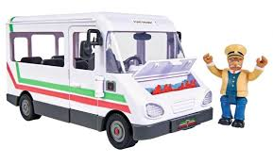
Odjezdy autobusů z dolního konce – do Zlína
Březnice – Pálenice: sobota
5:14
6:28
7:16
7:58
8:59
11:02
12:09
13:48
15:40
16:06
16:57
19:17

Slide 32
Odjezdy autobusů z dolního konce – do Zlína
Březnice – Pálenice: neděle
5:14
7:16
7:58
8:59
12:09
13:48
15:40
16:57
19:17
19:48

Slide 33
Odjezdy autobusů z dolního konce – do Zlína
Březnice – Kovárna: pondělí - pátek
4:42
4:44
4:54
5:08
5:37
5:52
5:58
6:01
6:17
6:27
6:42
6:54
6:57
7:09
7:10
7:16
7:30
7:34
7:59
8:38
8:44
9:07
9:45
10:46
11:04
11:07
11:52
12:00
13:08
13:15
13:20
13:55
14:09
14:42
14:51
14:54
15:07
15:26
15:27
15:35
15:52
16:18
16:26
16:59
17:02
17:51
17:54
18:45
19:07
19:26
19:35
20:06
20:26
21:19
21:35

Slide 34
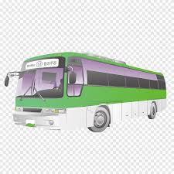
Odjezdy autobusů z dolního konce – do Zlína
Březnice – Kovárna: sobota
5:16
6:30
6:40
7:18
8:00
9:01
11:04
12:11
13:16
13:50
15:42
15:52
16:07
16:59
17:08
19:19
19:35

Slide 35
Odjezdy autobusů z dolního konce – do Zlína
Březnice – Kovárna: neděle
5:16
6:40
7:18
8:00
9:01
9:57
12:11
13:16
13:50
15:42
15:52
16:59
17:08
17:56
19:19
19:35
19:50

Slide 36
Fotogalerie
Stavba hliněného domečku na zahradě MŠ

Slide 37
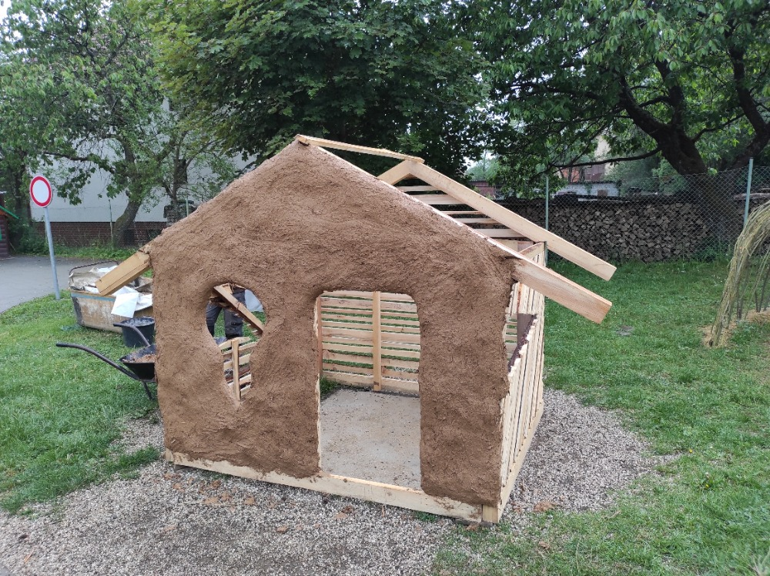

Slide 38
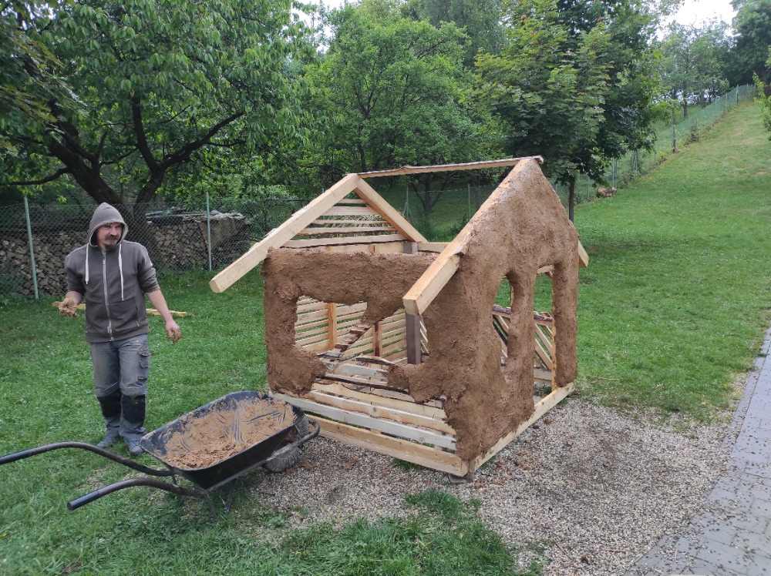

Slide 39
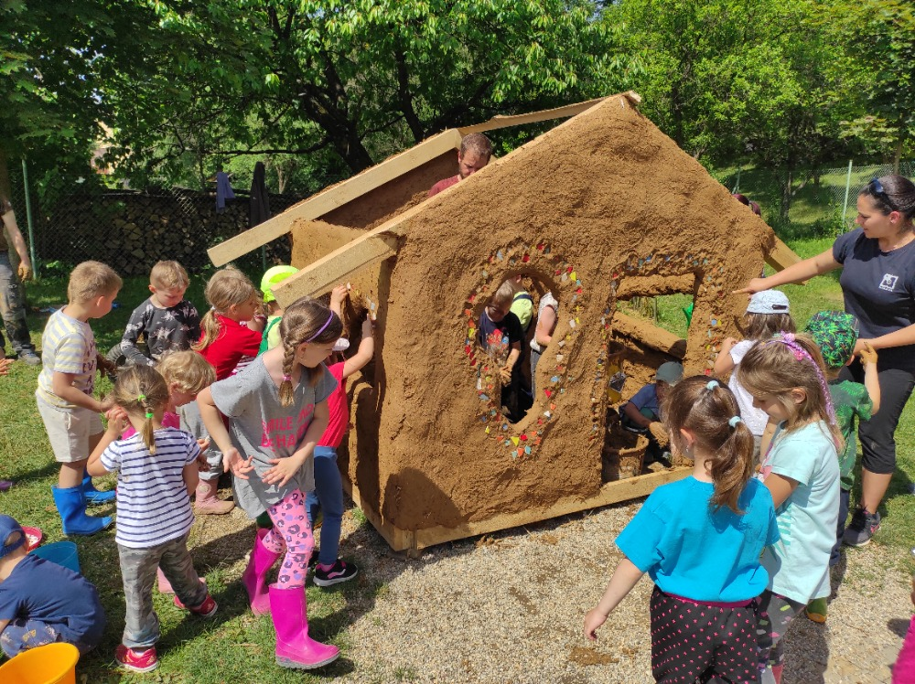

Slide 40
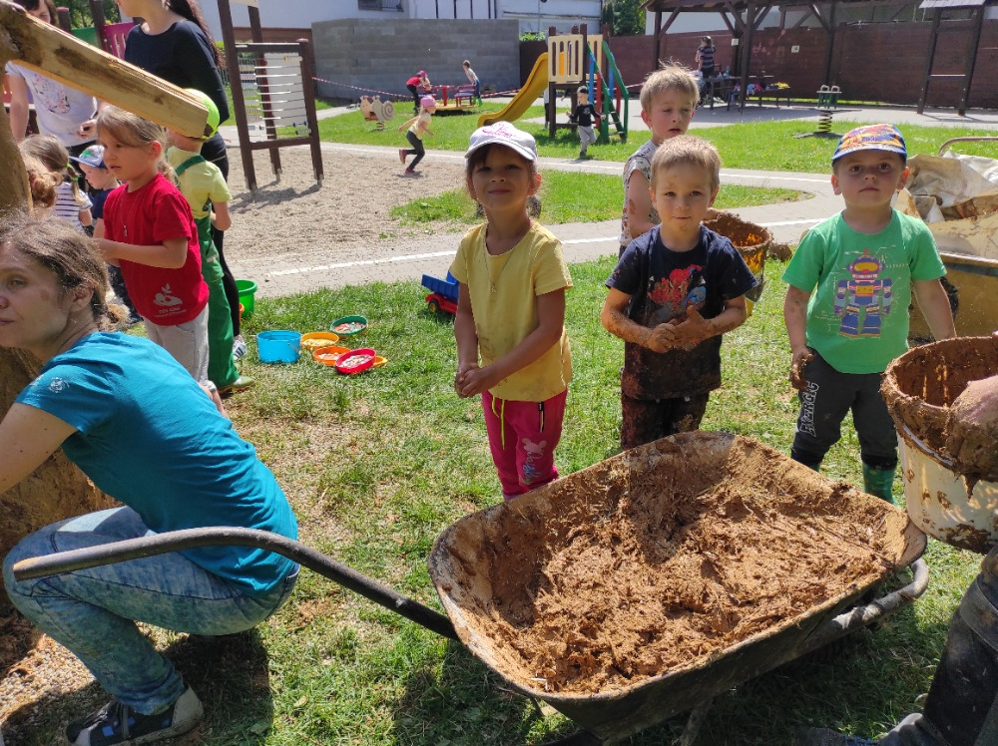

Slide 41
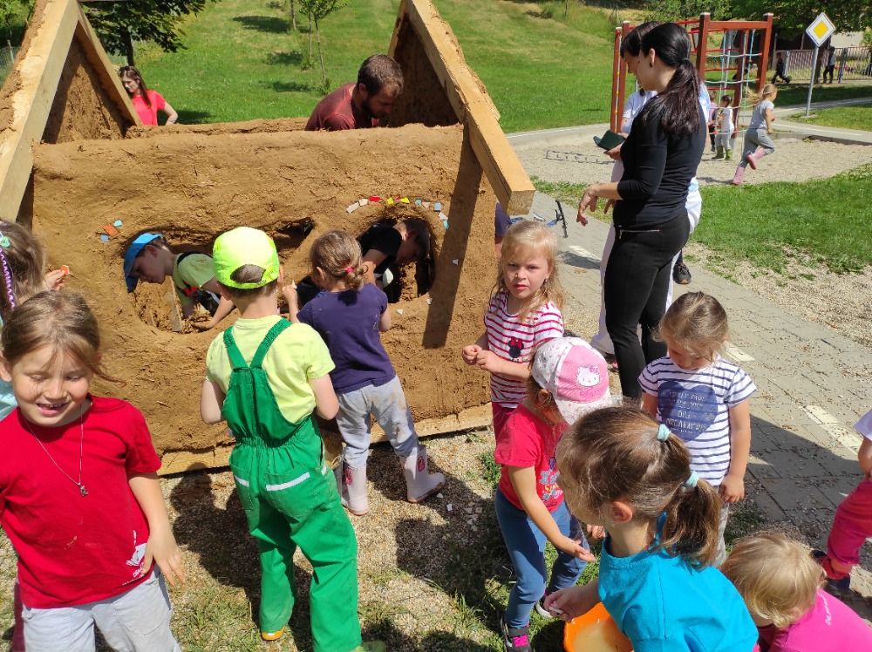

Slide 42
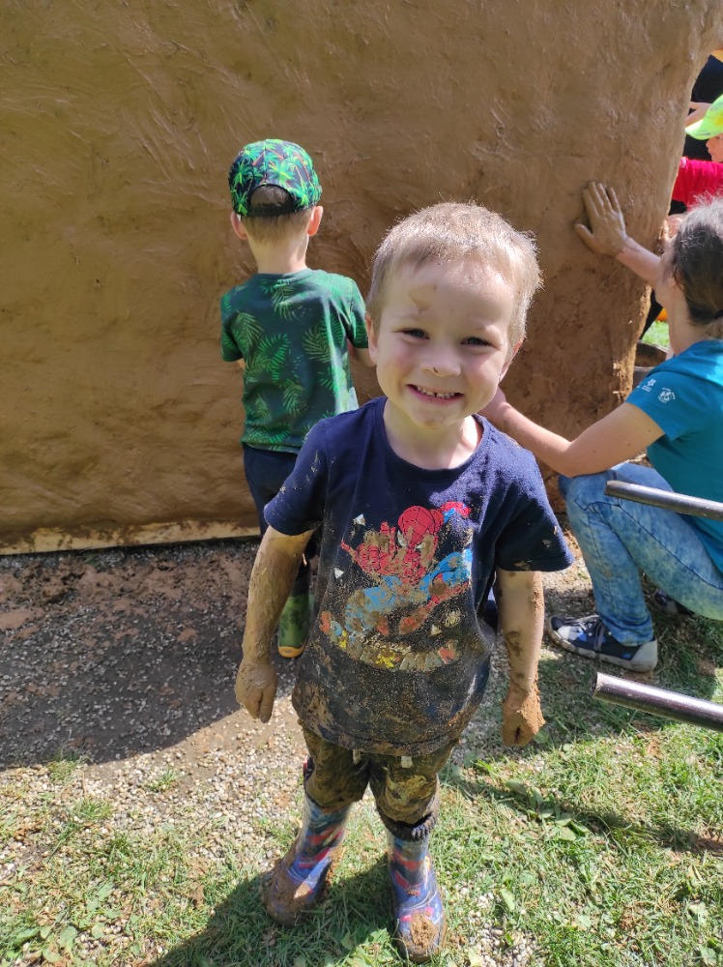

Slide 43
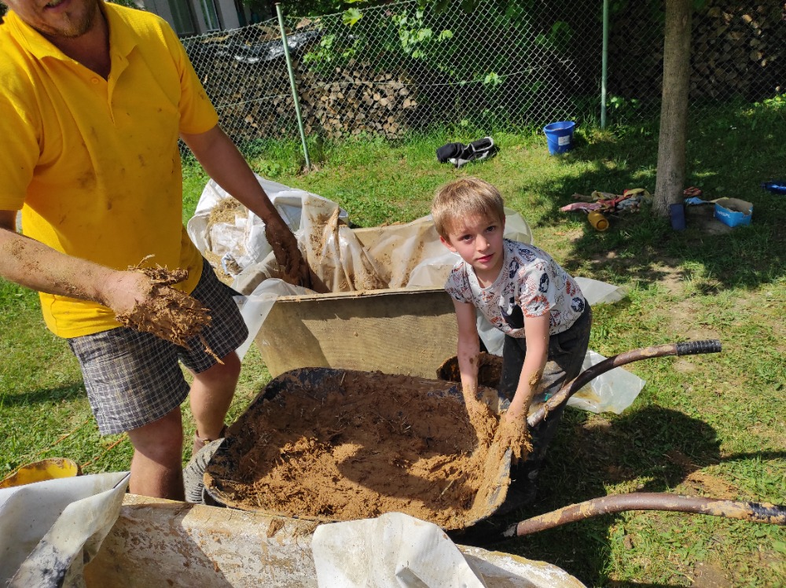

Slide 44
Fotogalerie
Nácvik SDH Březnice
na hasičskou soutěž

Slide 45
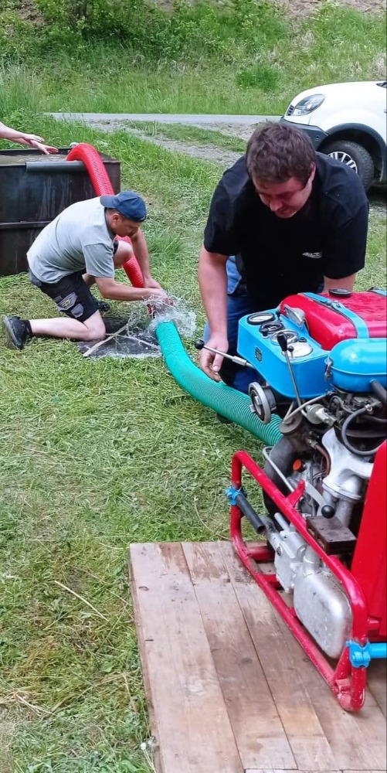
Nácvik SDH Březnice na hasičskou soutěž, která se koná 04.06.2022
ve 14:00
v Šarovech

Slide 46
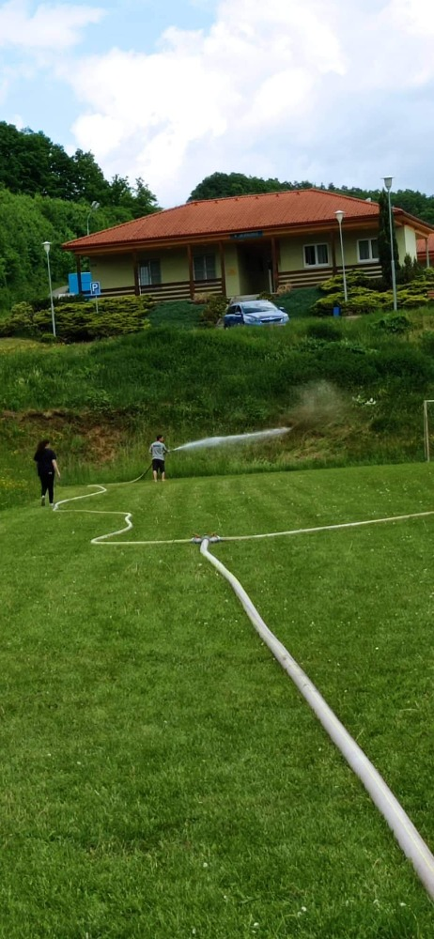
Nácvik SDH Březnice na hasičskou soutěž, která se koná 04.06.2022
ve 14:00
v Šarovech

Slide 47
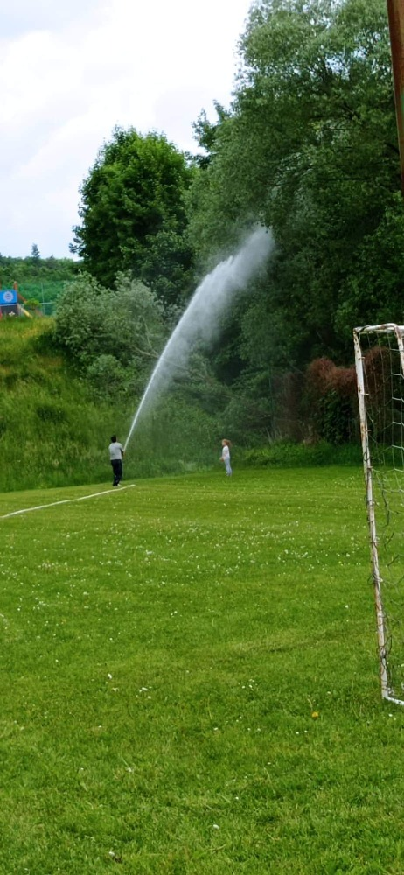
Nácvik SDH Březnice na hasičskou soutěž, která se koná 04.06.2022
ve 14:00
v Šarovech

Slide 48
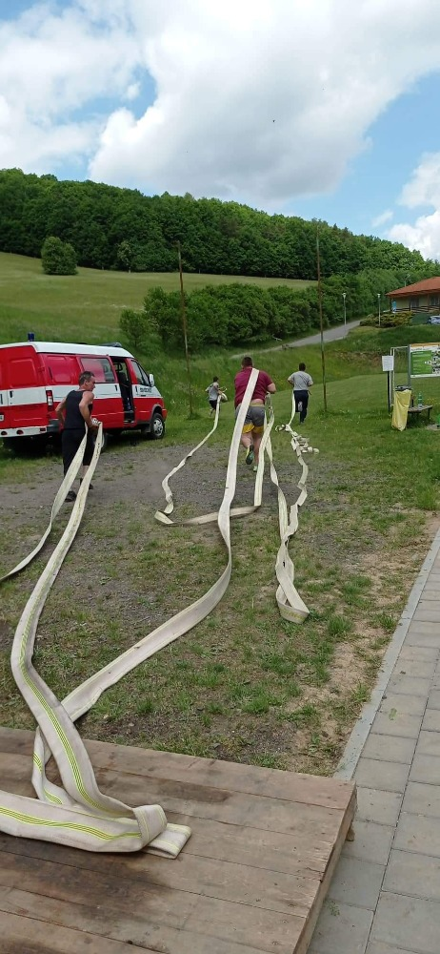
Nácvik SDH Březnice na hasičskou soutěž, která se koná 04.06.2022
ve 14:00
v Šarovech

Slide 49
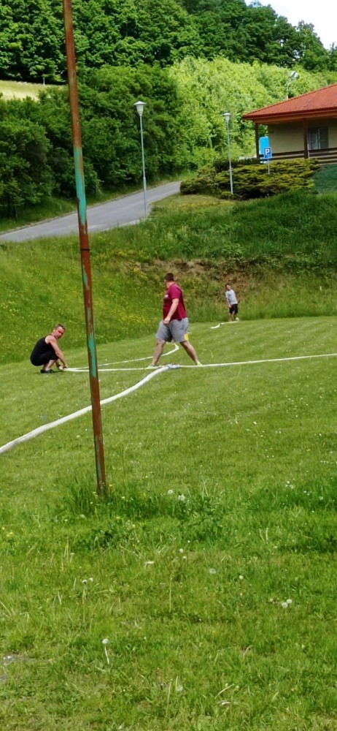
Nácvik SDH Březnice na hasičskou soutěž, která se koná 04.06.2022
ve 14:00
v Šarovech

Slide 50
Fotogalerie
TJ SOKOL Březnice
Přebor župy Komenského
ve stolním tenisu

Slide 51
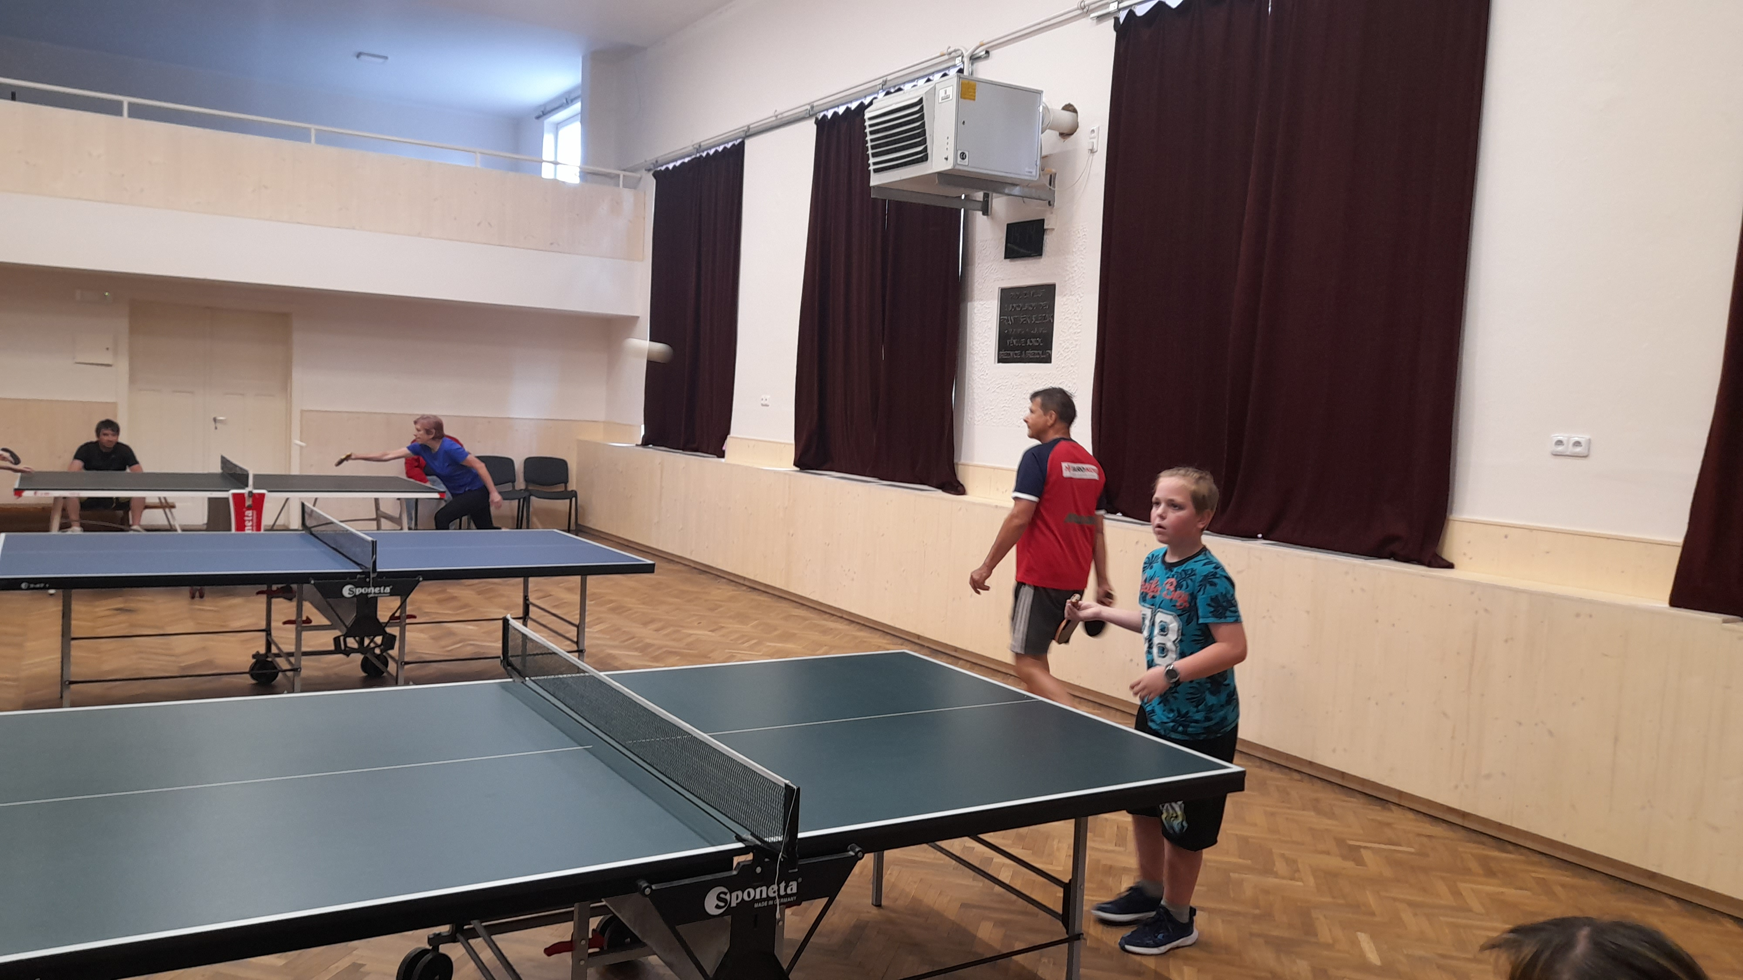

Slide 52
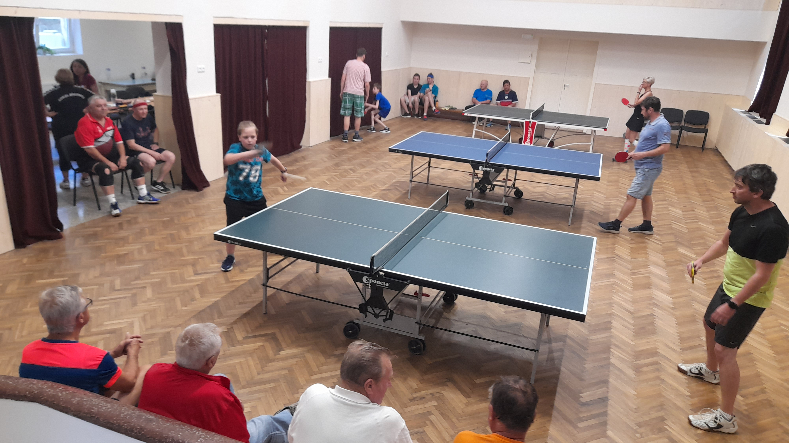

Slide 53
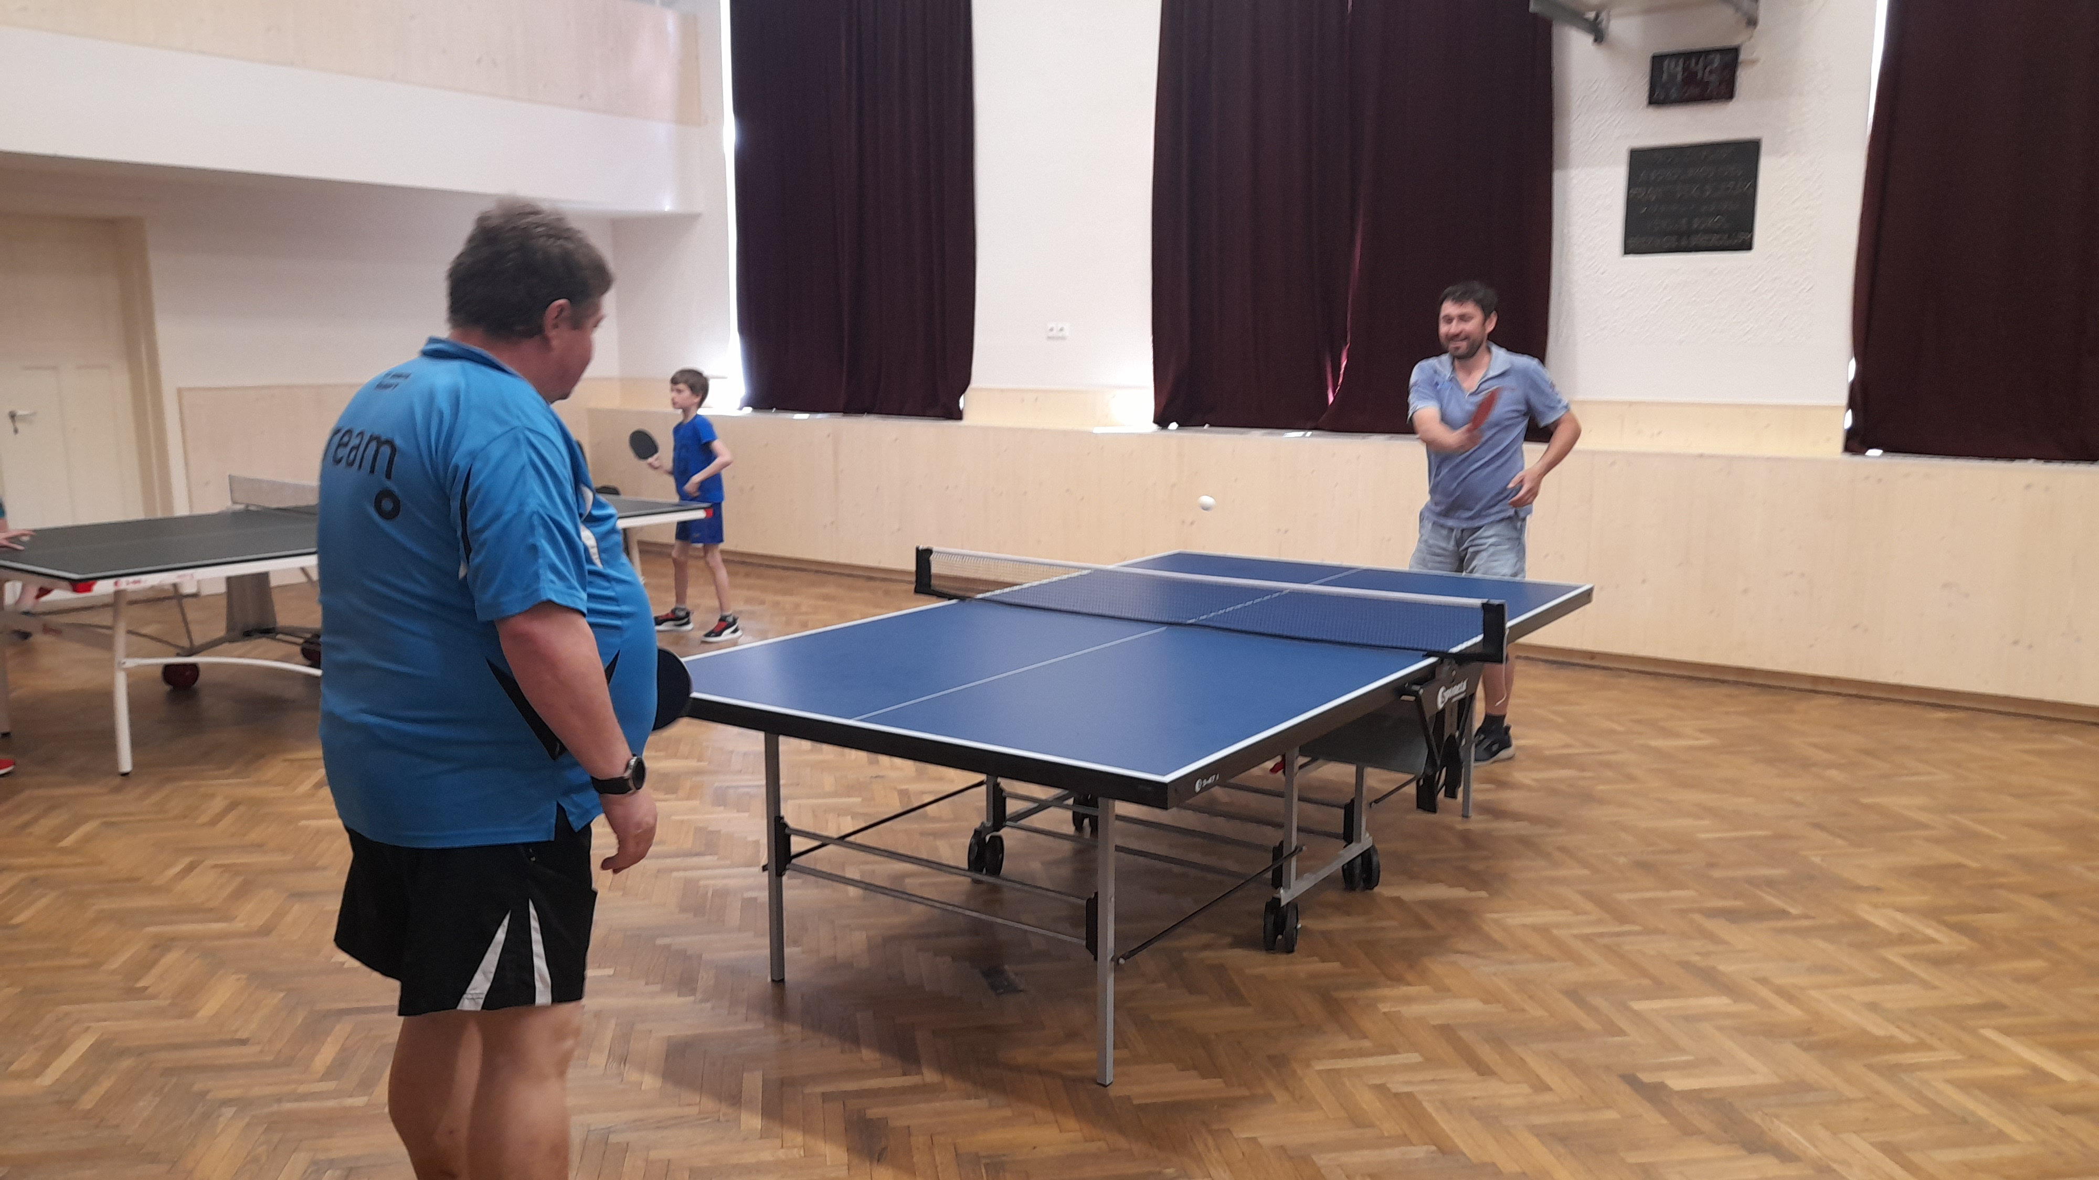

Slide 54
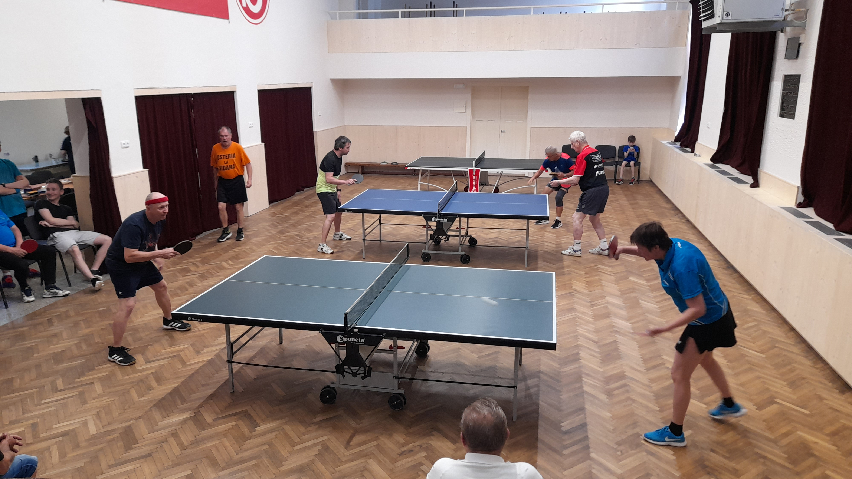

Slide 55
Fotogalerie
Společné focení členů
TJ SOKOL Březnice
před budovou sokolovny

Slide 56
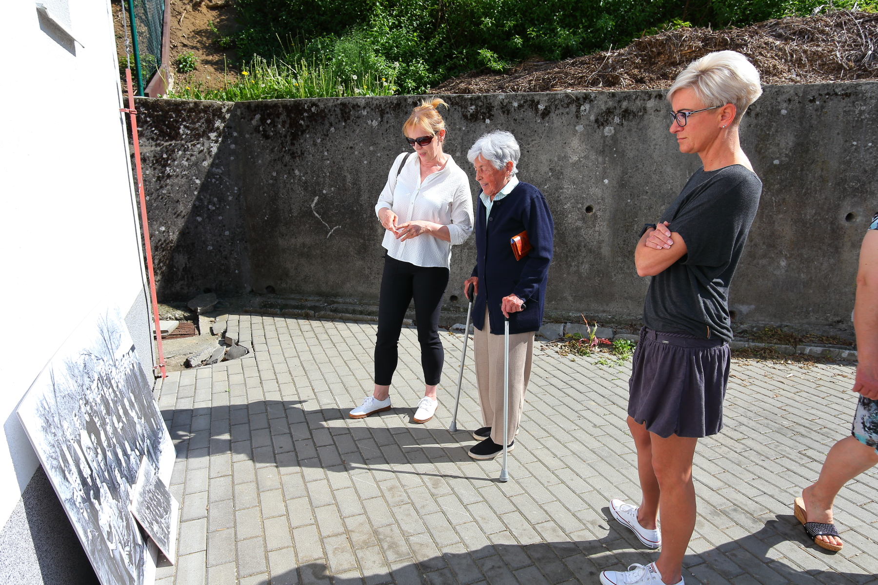

Slide 57
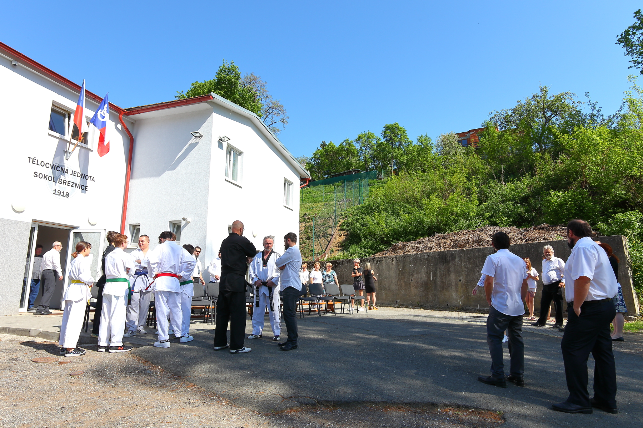

Slide 58
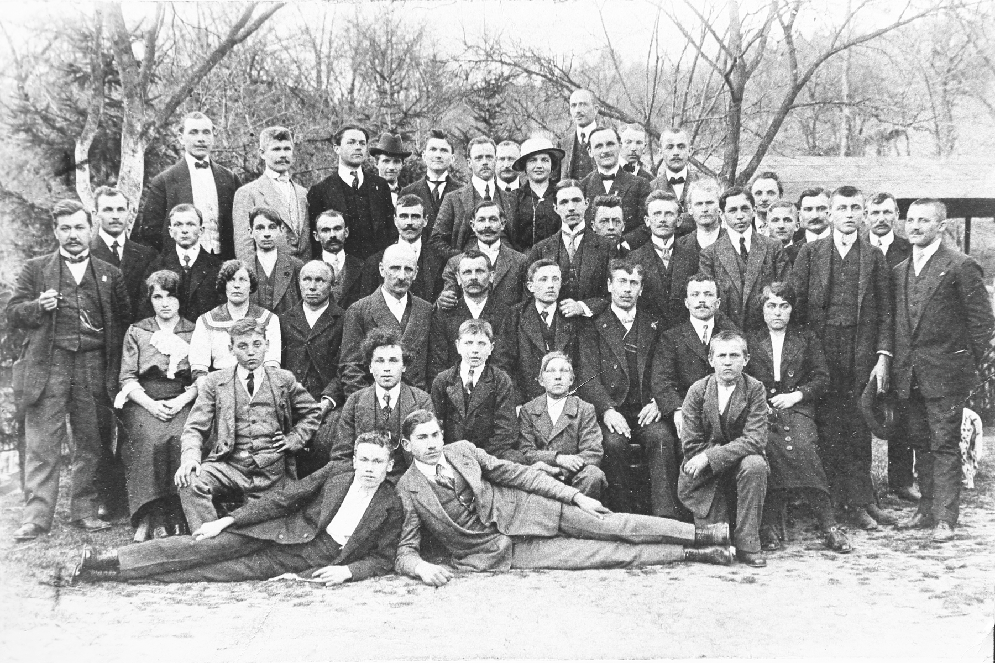

Slide 59
